Slide 1

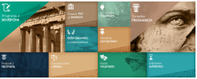

….. y más

Slide 2
Perspectiva de un médico nuclear
Planteamiento
Diagnóstico y estadificación
Tratamiento
131-Yodo: a quién? cómo?.
Manejo
Efectos secundarios
Respuesta al tratamiento y seguimiento

Slide 3
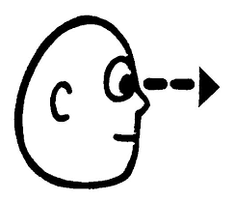
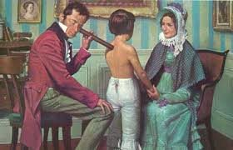
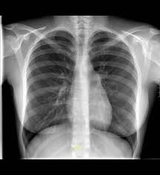
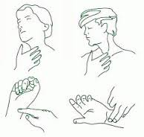
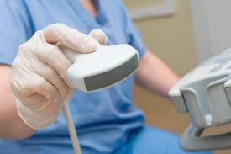
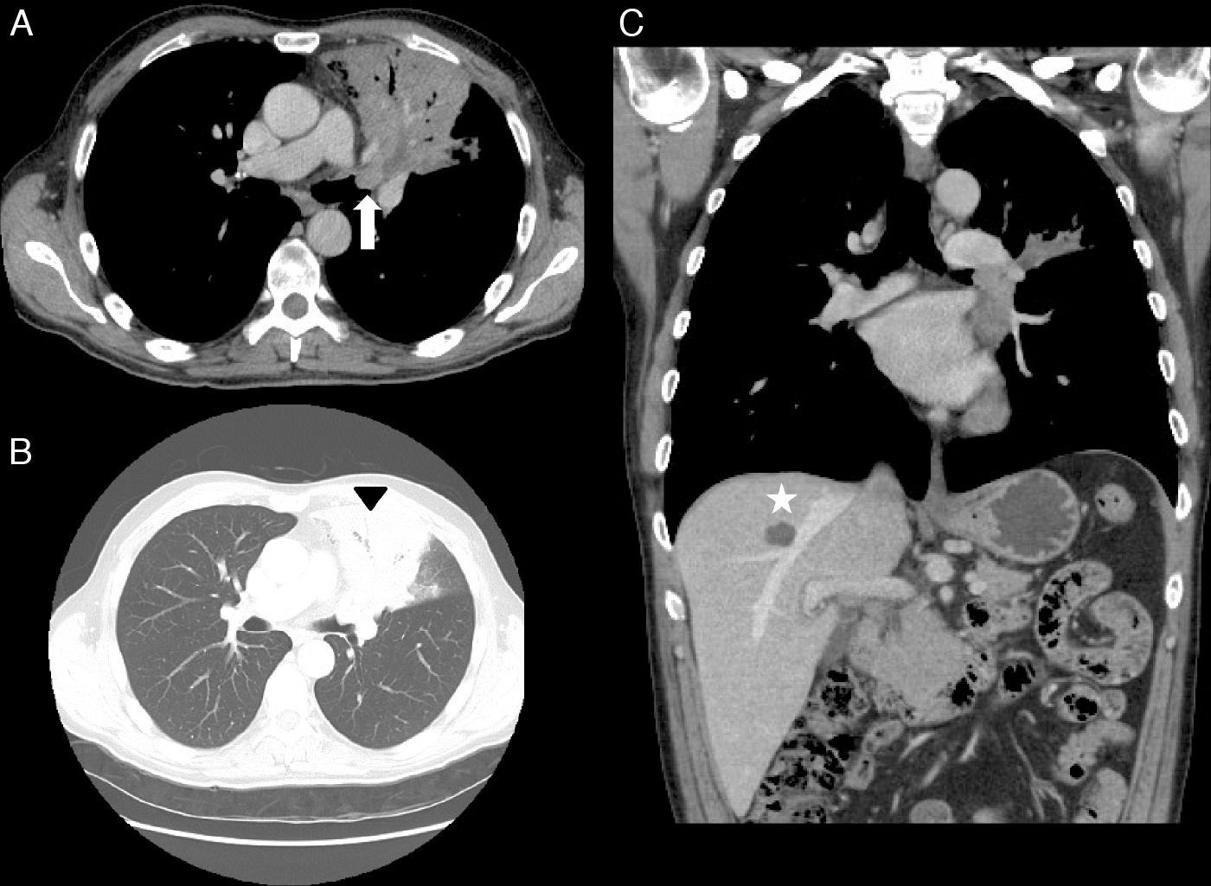
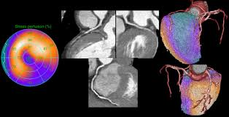
Diagnóstico ….

Slide 4
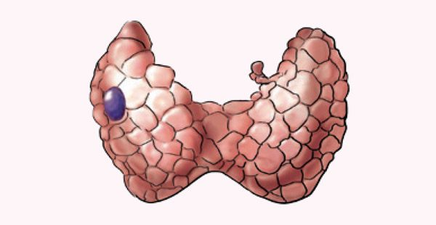
incidentaloma
Técnicas
imagen
bultoma

Slide 5
Aumento de los “incidentalomas”

Slide 6
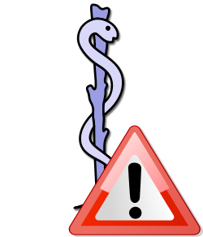
Sobrediagnóstico
El sobrediagnóstico es diagnosticar una "enfermedad" que nunca causará síntomas o la muerte del paciente

Slide 7
Incremento en la Incidencia en 3.9% anual
2.7/100.00 a 9.4 /100.00
87% de todos los tumores son < 2 cm
Incremento anual 19% < 1cm
Incremento anual 12% en 1-2 cm
Incremento anual 5-10% en 2-4 cm
Incremento anual 12% en > 6cm

Slide 9
incidentaloma
Saber las características de las células
Histología, citología, molecular…
Saber la extensión de la enfermedad
Decidir el tratamiento
Técnicas
imagen
bultoma

Slide 10
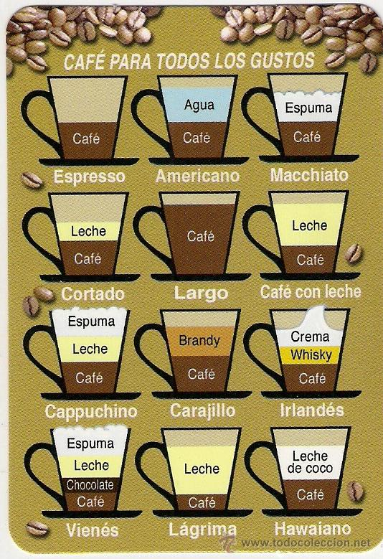

Cambio de paradigma
RIESGO ….
Recurrencia / muerte

Slide 11
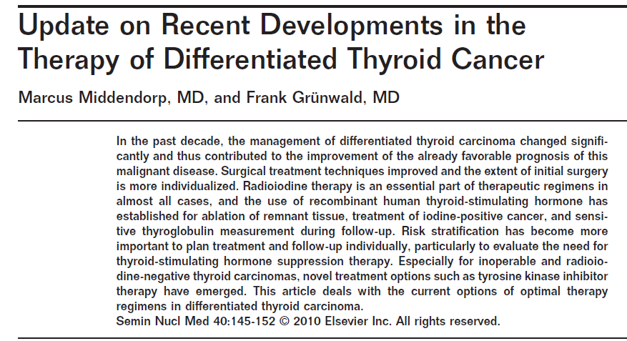
Estratificación riesgo & recurrencia
Cirugía individualizada
Indicaciones tratamiento 131I
Tg, rTSH
Nuevas terapias: inhibidores TK…

Slide 12
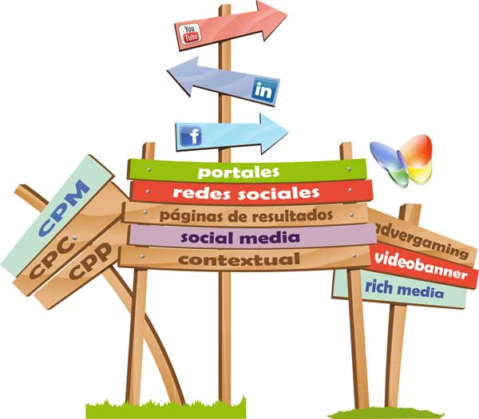
Información de calidad

Slide 13
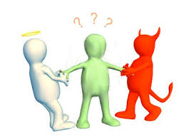
¿Qué tipo de célula es?
Este resultado va a condicionar las
acciones posteriores
Benigno
Maligno
No diagnóstico

Slide 14
Ecografía cuello
Tiroides y ganglios
PAAF
TAC / RM: extensión
Tumor
Node/ganglios
Metástasis

Slide 15
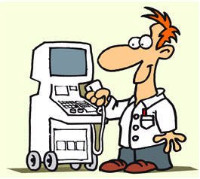
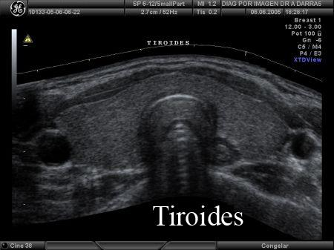
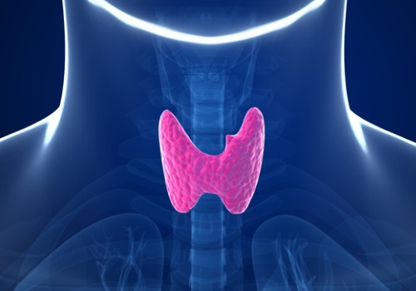
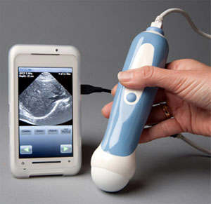
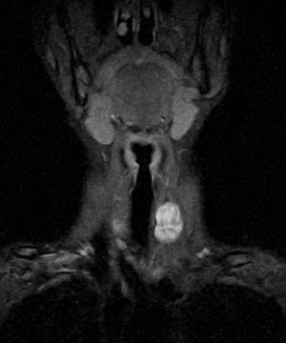
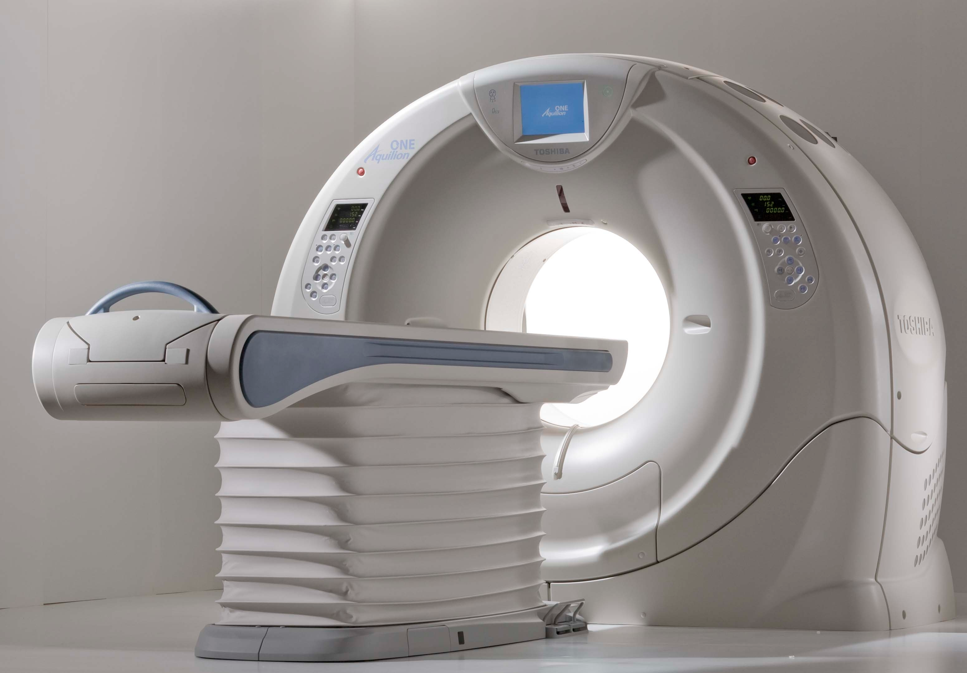
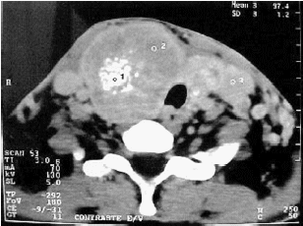

Slide 16
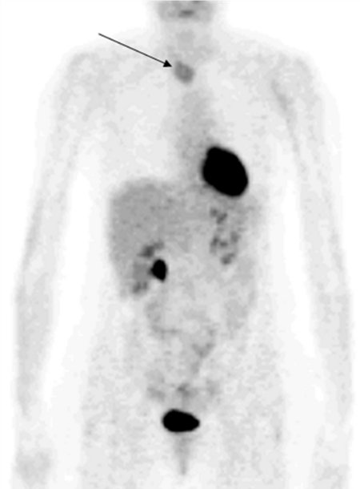
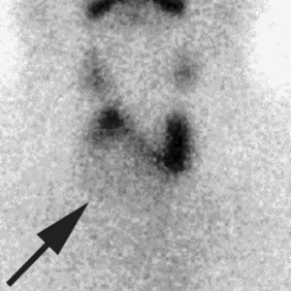
Gammagrafía tiroidea
99mTc-pertecnetato
18F-FDG-PET

Slide 17
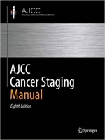

Slide 20

Objetivos del tratamiento
Resección del tumor primario y de los ganglios afectos
Permitir conocer la extensión de la enfermedad
Facilitar posteriores tratamientos
131I cuando haga falta
- Minimizar la morbilidad relacionada con el tratamiento
Minimizar el riesgo de recurrencia y metástasis a distancia
Alcanzar una larga supervivencia libre

Slide 21
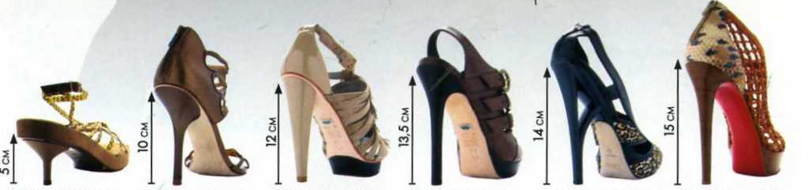
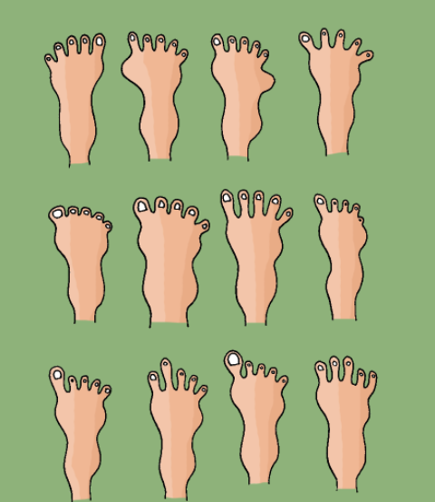

Slide 22
CAMBIOS EN LA APROXIMACIÓN AL PROBLEMA.
Tratamiento menos agresivo
Individualización según el riesgo
La clasificación dinámica del riesgo

Slide 23
Planificación dinámica del tratamiento
Bajo riesgo | Riesgo Intermedio | Alto riesgo
Todas las siguientes Resección completa del tumor No afectación extratiroidea No histología agresiva No invasión vascular No captación extracervical en el rastreo posterapia con ¹³¹I No metastasis | Cualquiera de las siguientes Invasión microscópica de tejidos blandos peritiroideos Metástasis ganglionares o captación de ¹³¹I extratiroidea en rastreo posterapia Tumor con histología agresiva o invasión vascular | Cualquiera de las siguientes Invasión macroscópica Resección incompleta con alta carga tumoral Metástasis a distancia
3% 21% 68%
- “agresividad” tratamiento +
ATA, risk of recurrence classification

Slide 24
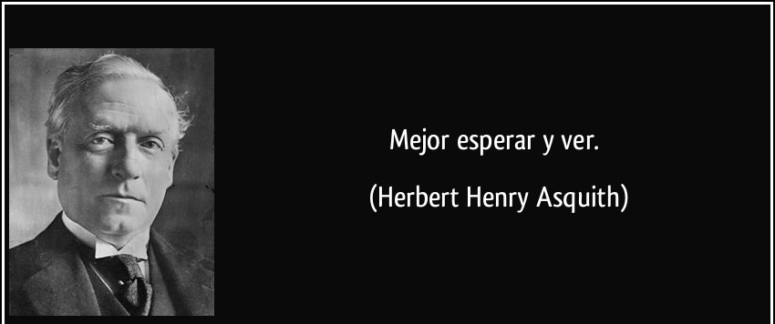
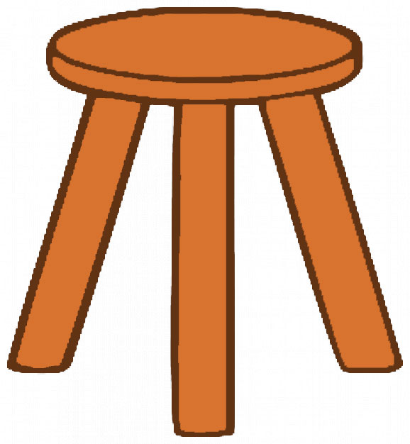

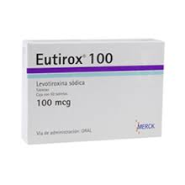
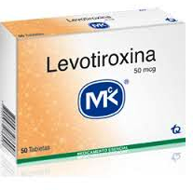
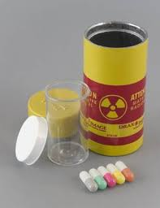

Slide 26
Multidisciplinar
Decisión compartida

Slide 28

131-I postcirugía : siempre, nunca a veces
Dosis 131-I: bajas vs altas
¿ Cuántas/ hasta cuándo 131-I ? Radiorresistencia

Slide 29
Evidencia y recomendación

Slide 30


Slide 31
La célula del cáncer diferenciado de tiroides
. Captación de yodo
. Producción Tiroglobulina
Tratamiento
Seguimiento

Slide 32
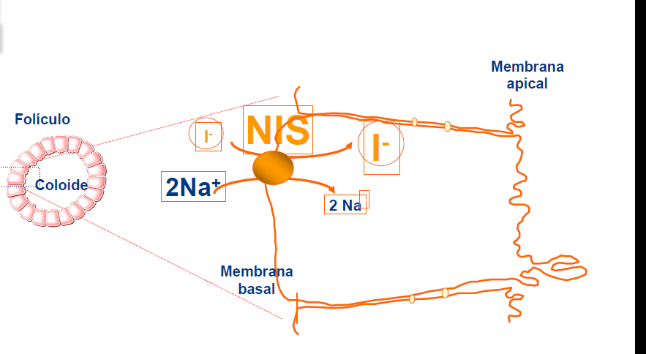
NIS es una proteína integral de membrana que media el transporte activo del yodo en la célula tiroidea para la síntesis de hormonas.
Oncogén BRAF afecta su expresión y función

Slide 33
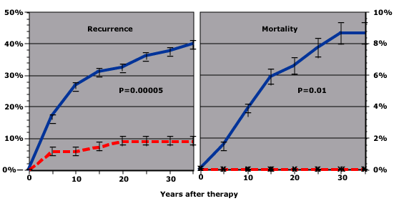
Tratamiento con 131I reduce la recurrencia y mortalidad en los pacientes con cáncer de tiroides estadio II y III
Ausencia estudios randomizados
y ensayos controlados
patients without distant metastases at presentation, who received either 131-I ablation (red dashed lines) or no ablation (blue solid lines). Data from Mazzaferri, EL, Jhiang, SM, Am J Med 1994; 97:418.

Slide 34
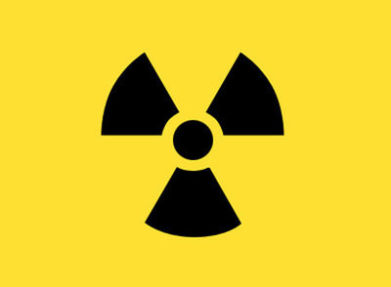
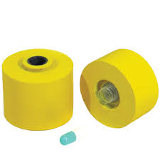
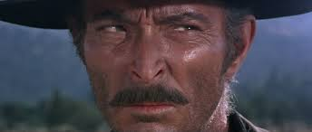
Tratamiento curativo
Reduce la tasa de recaída en un 50%
Disminuye la mortalidad

Slide 35

9.8% recurrencia

Slide 36
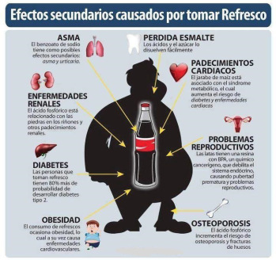

Slide 37
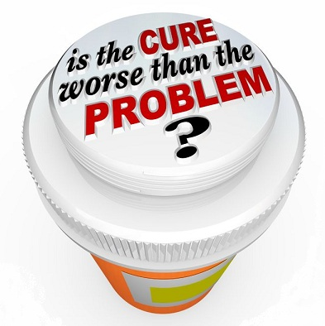
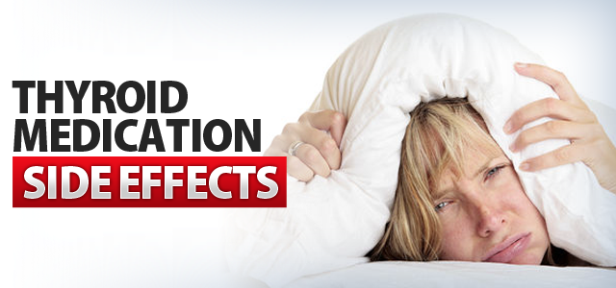
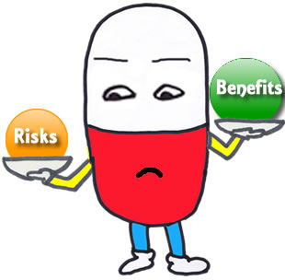

Slide 38


Slide 39
¿Para qué?
¿A quién?
¿Empezar?
¿Qué dosis?
¿Cuándo parar?

Slide 40
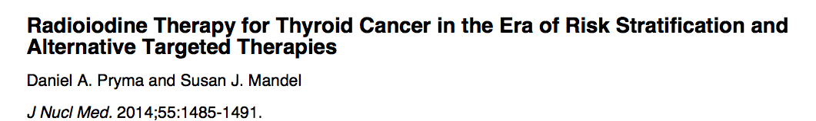
Objetivo | Beneficio | Dosis
Destrucción tejido tiroideo normal residual (ablación) | Aumentar la especificidad de la Tg sérica (facilitar seguimiento) | Mínima efectiva
Destruir focos CDT ocultos (adyuvante) | Mejorar SLE y SG | ¿? Minimizar toxicidad.
Destruir focos CDT conocidos (Ttº) | Mejorar SLP, SLE y SG | Máxima tolerada
Permitir la realización de un RCT post 131-I con elevada sensibilidad | Detectar enfermedad locorregional (valoración cirugía) y a distancia

Slide 41

RIESGO DE RECIDIVA
Riesgo estratificado por categorías
131-I Si
Riesgo Alto
Extensión extratiroidea extensa
Resección incompleta
Metástasis a distancia
Riesgo de recidiva: 68%
Riesgo Intermedio
Enfermedad N1
Extensión extratiroidea menor
Invasión vascular
Histología agresiva
Riesgo de recidiva: 21%
131-I
Riesgo Bajo
CDT con enfermedad intratiroidea
Riesgo de recidiva: 3%
Modificado de Tuttle RM. ATA S. Juan 2013

Slide 42
Objetivos de la ablación

Slide 43

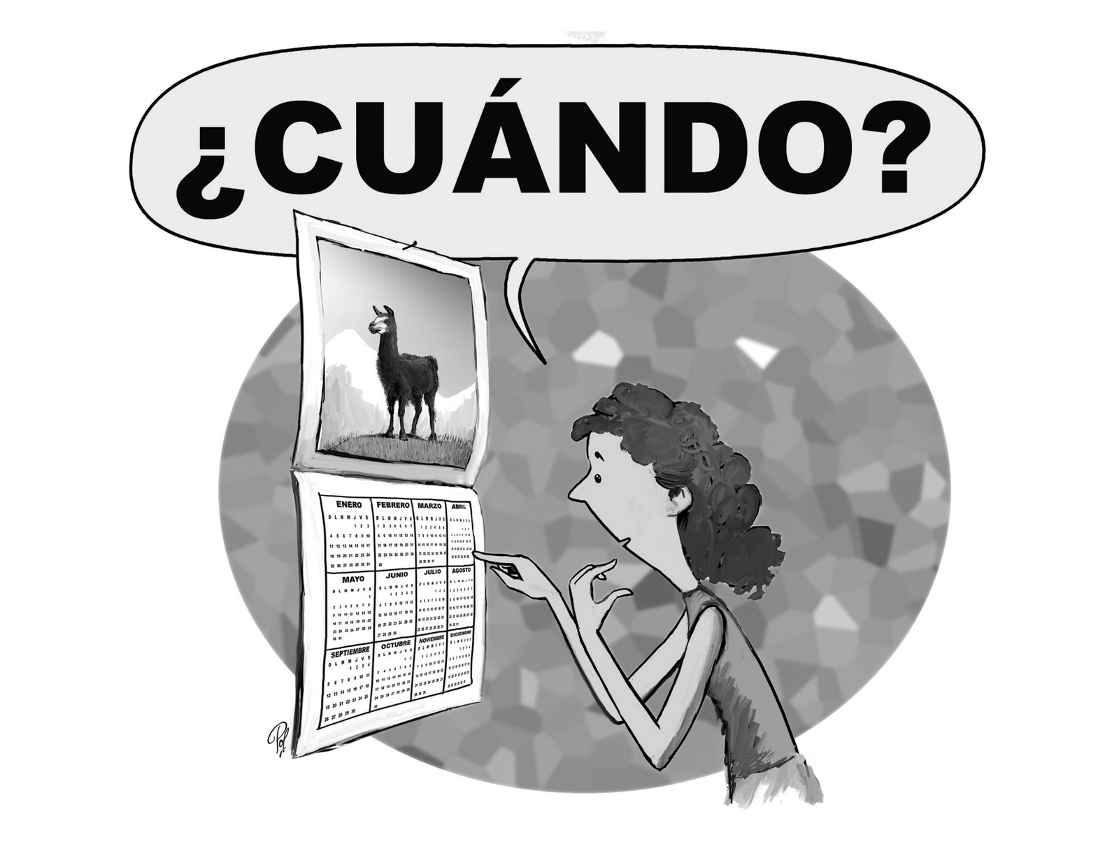

Tratamiento ablativo con 131I

Slide 44

Tratamiento ablativo con 131I
Antiguos paradigmas | Paradigmas actuales | Futuro
Todos los pacientes | Pacientes seleccionados - Histología - Invasión - Multifocalidad | Pacientes con evidencia de enfermedad y alto riesgo

Slide 45
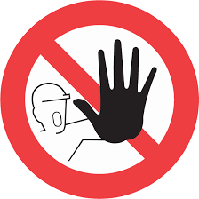
Tumores unifocales < 1cm
Sin evidencia metástasis
Sin invasión capsular
Sin antecedente radiación
Sin histología desfavorable

Slide 46

¿ Cuánto tiempo postcirugía ?
- inmediato: 1-6 m
- diferida: rescate de la recidiva

Slide 47
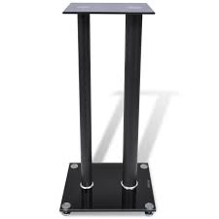
Disminución
yodo
Elevación
TSH

Slide 48
Preparación del paciente
Evitar contrastes yodados
Otras fuentes de yodo
Dieta baja en yodo

Slide 49

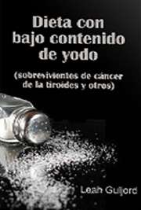

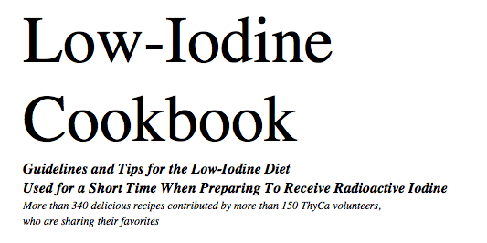
Reducir el contenido corporal de yodo
Dieta baja en yodo
La severidad y la duración de la restricción son temas de controversia. Las recomendaciones van desde una ingesta <50 µg/día durante 1-2 semanas (dieta corta) a una dieta baja en yodo durante 2-4 semanas (dieta larga) sin recomendaciones específicas sobre la severidad.
DIETA NO ESTRICTA: prohibición solamente de sal yodada, pescado, marisco y algas marinas. Limitación de alimentos precocinados y lácteos

Slide 50
Contrastes yodados y fármacos

Slide 51


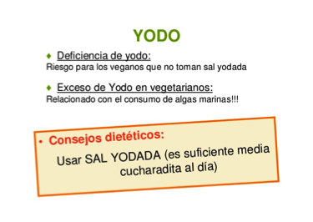

Slide 52
Deprivación hormonal
Hipotiroidismo
TSH
rhTSH
Thyrogen

Slide 53
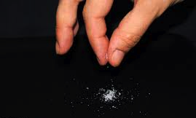
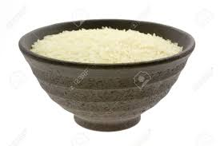

¿Cuánto?

Slide 54
Cuanta dosis ¹³¹I ?
Concentración radioactiva
Tiroides normal ≠ Célula tumoral
T_{1/2} efectivo
Tiroides normal 7 días
Célula tumoral 1-3 días
Notes:
54

Slide 55
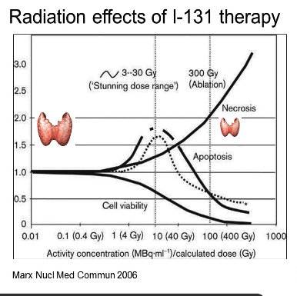
80 Gy afectación ganglionar: 80% éxito
< 35 Gy no hay respuesta. 30 mCi es insuficiente

Slide 56
Recurrencia seguimiento al menos de 15 años: ambos estudios 6-9 meses
HILO: 9.5% tratados con 30 mCi necesitaron una segunda dosis frente a 4.1% de los que recibieron 100 mCi Reactivación de las metástasis en situaciones de descenso de la inmunidad. Consideración de diferencias geográficas: obesidad , diabetes
Considerar el tamaño <2 cm (Nx) para baja dosis (?)
Avram (2013): 57% tm < 1cm, mts ganglionar
Meta-análisis (Doi 2007): disminución recurrencia con dosis altas
Tuttle (2010): 22% de los pacientes con CDT sin enfermedad residual conocida postcirugía, mostraron enfermedad regional y/o a distancia en el rastreo post-tratamiento 131I.

Slide 59
??

Slide 60

VALORACIÓN DINÁMICA DEL RIESGO DE RECIDIVA
(Tuttle et al. Thyroid 2010;20:1341)
La respuesta al tratamiento en los 2 años iniciales modifica el riesgo de recidiva
Riesgo recidiva | inicial | Respuesta excelente | Respuesta incompleta
Bajo | 3% | 2% | 13%
medio | 18% | 2% | 41%
alto | 66% | 14% | 79%

Slide 61


“El encierro”
Andrew Bird: Puma

Slide 62
DOSIS DE EXPOSICIÓN A RADIACIONES IONIZANTES
a. Para personal profesionalmente expuesto:
Límite anual de dosis efectiva: 100 mSv acumulados en 5 años consecutivos; en 1 año < 50 mSv.
Límites anuales de dosis al cristalino: 150 mSv.
Límite anual de dosis para la piel: 500 mSv.
Límite de dosis anual para las manos, antebrazos, pies y tobillos: 500 mSv.
b. Límites de dosis a estudiantes que vayan a dedicarse a una profesión que implique exposición a las radiaciones ionizantes o que deban manejar fuentes por razón de sus estudios:
Si tienen 18 años o más, el límite es igual al del apartado a).
Si la edad está entre 16 y 18 años, los límites son 3/10 de los del apartado a).
c. Límites de dosis al público en general:
Límite anual de dosis efectiva: 1 mSv; puede autorizarse un valor superior en un año si la media en 5 años es < 1 mSv.
Límite anual de dosis al cristalino: 15 mSv.
Límite anual de dosis a la piel: 50 mSv.
Límite anual de dosis a las manos, pies y tobillos: 50 mSv.

Slide 65


Slide 66
Roaccutan
Acné
teratógeno
Inconvenientes de la ablación
Necesidad de evitar embarazo (6 meses)
Ingreso hospitalario con aislamiento
Necesidad de mantener distancia de seguridad durante un corto periodo de tiempo
Exposición a riesgos del hipotiroidismo o exposición a rhTSH
Habitaciones individuales
2 metros
Más cerca??
rTSH ??
Nauseas cefalea…
Notes:
66

Slide 67

Efecto adverso | Frecuencia | Actividad (mCi)
Inflamación gl. lacrimales, xeroftalmia | 16% | 80-600
Obstrucción lacrimal y epífora | 11% | 80-600
Conjuntivitis | 23% | 100-1900
Sialadenitis aguda | 2-67% | 100-1300
Sialadenitis crónica (xerostomía) | 2-43% | 40-1300
Pérdida olfato y gusto | 2-58% | 100-1300
Dolor nasal, epistaxis | Raro | >200
Tiroiditis por radiación | Raro | >75
Náusea | 5-67% | 40-450
Vómitos | 1-15% | 100-450
↓ leucocitos | 64% | 100-1040
↓ plaquetas | 68% | 100-1040
Fallo ovárico transitorio | 8% | 30-1099
Fallo testicular transitorio | 100% | 30-1335
Tumor sólido, leucemia | Raro | 54-1500
Lamartina et al. JCEM 2015;100:1748
Notes:
Tabla 6 de Lamartina et al 2015: efectos adversos del radioyodo
While the occurrence of adverse effects, including second malignancies is likely to be uncommon with low administered activities, recent data unfortunately indicate that relatively large administered activities are still being used for RRA, (81) with no evidence of benefit beyond that achieved with 30–50 mCi (82, 83, 84).
67

Slide 68
Efectos adversos del ¹³¹I
Sialadenitis, xerostomía, caries dental
Disgeusa, ageusia
Obstrucción nasolacrimal, epífora
Náusea-gastritis
Tiroiditis por radiación
Fibrosis pulmonar
Disfunción gonadal (oligospermia, amenorrea)
Leve incremento riesgo de aborto (1er año)
Riesgo de segunda neoplasia
Hay mucho resto tiroides !!!
En bajo riesgo ???
Con mts pulmonares
Grandes dosis
Transitorio
No demostrado
Notes:
68

Slide 69
Calidad de vida a largo plazo, autoestima global,
embarazo no se ve afectado

Slide 71
Las radiaciones ionizantes son uno de los factores causales más reconocidos de cáncer. La radiación produce cambios en el ADN, como roturas o trasposiciones cromosómicas en las que los cabos rotos de dos cromosomas pueden intercambiarse. La radiación actúa como un iniciador de la carcinogénesis, induciendo alteraciones que progresan hasta convertirse en cáncer después de un periodo de latencia de varios años. Los rayos ultravioletas del sol y los rayos X aumentan la propensión a adquirir cáncer de la piel y leucemia.

Slide 73


Slide 74
Limitaciones: estudio restrospectivos, no hay datos del número y cantidad de dosis de 131I, no hay datos de fracaso en el tratamiento y tiempo a la recaida.
Hay una asociación recíproca del ca tiroides con mama, próstata, riñón y glándulas salivares, por lo que no se pueden excluir factores ambientales y mecanismos genéticos en la asociación. La mutación del protooncogén RET se ha visto en el ca papilar de tiroides, leucemia, ca próstata y mama.
Existen diferencias significativas en datos clínicos y demográficos entre los grupos RAI+ y RAI- que no permiten realizar un análisis multivariable.
No se consideran factores de estilo de vida como el tabaco, la dieta, la actividad física.
Son necesarias investigaciones sobre factores
moléculo-genéticos y ambientales.

Slide 76


Slide 77






S-Tg
Ab-Tg
Neck US
123/131-I
WBS
Tg
AbTg

Slide 78
Respuesta excelente | Respuesta aceptable | Respuesta incompleta
Todos los siguientes Tiroglobulina basal y estimulada<1ng/mL Ecografía cervical sin evidencia de enfermedad Si se realiza WBS u otras pruebas deben de ser negativas | Cualquiera de los siguientes Tiroglobulina suprimida < 1 ng/ml y Tg estimulada >1 y < 10 ng/mL Ecografía con cambios inespecíficos o ganglios subcentimétricos WBS con cambios inespecíficos u otras técnicas no completamente normales | Cualquiera de los siguientes Tg suprimida>1 ng/mL o estimulada Tg >10 ng/mL Valores de Tg en aumento Enfermedad persistente o de nueva aparicion en otras técnicas o en WBS o PET/CT

Slide 79
ESTRATIFICACIÓN DINÁMICA DEL RIESGO
Tuttle et al. Thyroid 2010;20:1341; Vaisman et al. CEN 2012;77:132;
Vaisman et al. Thyroid 2011; 21:1317; Tuttle. Endocrine 2014;46:363
Respuesta excelente
Respuesta indeterminada
Respuesta bioquímica incompleta
Respuesta estructural incompleta
30-50% de pacientes de alto riesgo van a pasar a pacientes de bajo riesgo por respuesta excelente al tratamiento inicial
No evidencia de enfermedad clínica, bioquímica o estructural
Hallazgos estructurales o bioquímicos no claramente malignos
Tg anormalmente ↑ (o acTg en ↑). Ausencia de enfermedad localizable
loc-reg /distancia persistente o nueva
TASA DE RECIDIVAS MUY BAJA
LA MAYORÍA FINALIZAN EN NEE
MUCHOS PASO ESPONTÁNEO NEE
CURACIÓN
BAJA

Slide 80
Notes:
NED: denotes a patient as having no evidence of disease at final follow-up.
80

Slide 82



Slide 83

Recidivas y /o metástasis
Localización !!!
Localización !!!
Tg (rTSH), AcTg, eco, RCT, PET, TC …
¿ Qué tratamiento aplicar ?
é tratamiento aplicar?
Cirugía , 131I, radiottº, qm…: aislado, asociado?
¿Con qué fin?
Curativo, paliativo

Slide 84



Slide 86


Slide 88
CDT follow up
risk stratification
dynamic risk stratification
Category | Definition | Clinical outcomes | Management implications
Excellent response | Negative imaging and either: suppressed Tg < 0.2 ng/mL* or TSH stimulated Tg < 1 ng/mL* | 1-4% recurrence < 1% disease specific death | An excellent response to therapy should lead to an early decrease in the intensity and frequency of follow up and the degree of TSH suppression
Biochemical incomplete response | Negative imaging and suppressed Tg > 1 ng/mL* or TSH stimulated Tg > 10 ng/mL* or rising anti/Tg antibodies | At least 30% spontaneously evolve to NED 20% achieve NED after additional therapy 20% develop structural disease <1% specific death | Is associated with stable or declining serum Tg values, a biochemical incomplete response should lead to continued observation with ongoing TSH suppression. Rising Tg or Tg antibodies values should prompt additional investigations and potentially additional therapies
Structural incomplete response | Structural or functional evidence of disease with any Tg level +/- Tg antibodies | 50-85% continue to have persistent disease despite additional therapy. Disease specific death rates as high as 11% with loco- regional metastases and 50% with structural distant metastases | A structural incomplete response may lead to additional treatments or ongoing observation depending on multiple clinico-pathologic factors including the size, location, rate of growth, RAI avidity, FDG avidity, and specific pathology of the structural lesions.
Indeterminate response | Non-specific findings on imaging studies .Faint uptake in thyroid bed on RAI scanning .Non-stimulated Tg detectable, but less than 1 ng/mL .Stimulated Tg detectable, but less than 10 ng/mL.Tg antibodies stable or declining in the absence of structural or functional disease | 15-20% will have structural disease identified during follow-up . In the remainder, the non-specific changes are either stable or resolve. < 1% disease specific death. | An indeterminate response should lead to continued observation with appropriate serial imaging of the non- specific lesions and serum Tg monitoring. Non-specific findings that become suspicious over time can be further evaluated with additional imaging or biopsy.
* No AbTg
Notes:
88

